Slide 1

UWB
연구 2팀 김득중

Slide 2
CONTENTS
1. UWB 개요
2. 기술 특성
3. 응용 분야
4. 기술 동향
5. 시장 동향
6. 업계 동향
Appendix
www.shmt.co.kr

Slide 3
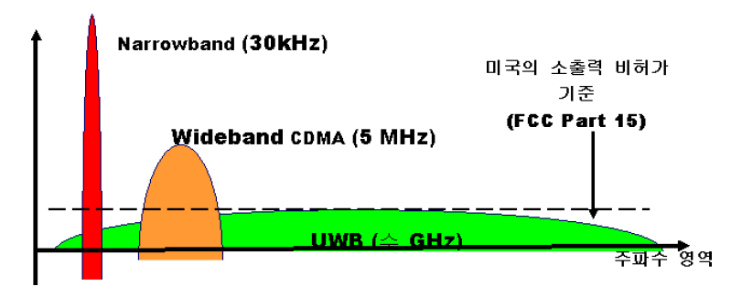
1. UWB 개요
정의
  중심 주파수의 25% 이상 점유 대역폭을 차지하는 시스템
  1.5GHz 이상 점유 대역폭을 차지하는 무선 전송 기술 시스템
www.shmt.co.kr

Slide 4
2. 기술 특성
기존 협대역 시스템과 주파수 공유
100Mbps 이상의 고속 근거리 통신 가능
송수신기의 소형화, 저전력화, 저가격화
멀티패스 페이딩에 강함
주파수 대역 분산 전송으로 외부 간섭에 강함
저전력 스펙트럼 밀도 이용으로 보안성 좋음
www.shmt.co.kr

Slide 5
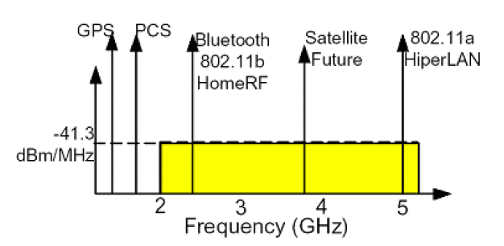
기존 무선 통신과 비교
대역폭
www.shmt.co.kr

Slide 6
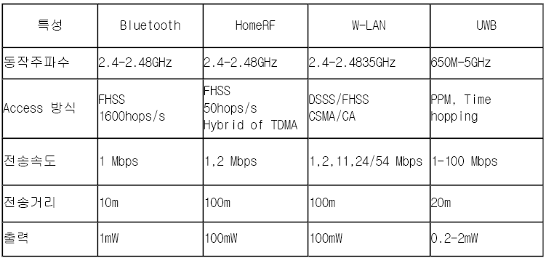
기존 무선 통신과의 비교
특성
www.shmt.co.kr

Slide 7
3. 응용분야
Imaging systems
  GPR, Wall imaging system, Through imaging system, 감시 시스템, 의료용 영상 시스템
차량 radar systems
  차량 주변 물체 위치 및 움직임 탐지용
통신 및 측정 시스템
  고속 전용 사무/가정용 네트워킹 기기
    PC, TV, PDA, DVD, 디지털 카메라, 프린트
www.shmt.co.kr

Slide 8
4. 기술 동향
1) UWB 기술 규제와 표준화 동향
  전력 & 사용 주파수 대역 엄격한 제한
  IEEE 802.15 TG3a Alternate PHY (10m 내 110M ~ 480Mbps) 표준 확정 지연
  MB-OFDM UWB & DS-UWB 방식이 표준화 경쟁
  전송 방식 : Multi-band(OFDM)/Few-band
Continue
www.shmt.co.kr

Slide 9
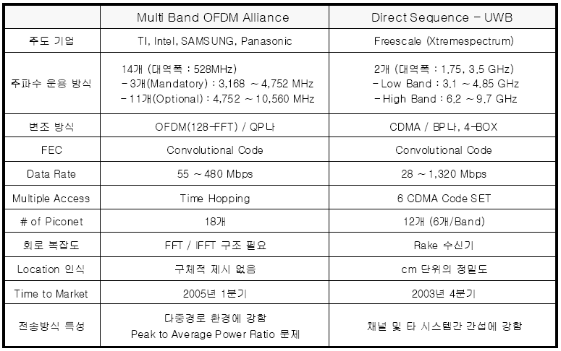
UWB 표준화 비교
Continue
www.shmt.co.kr

Slide 10
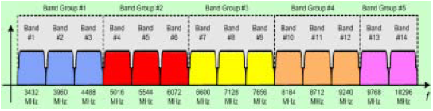
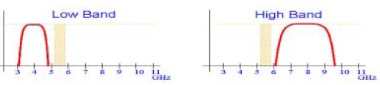
MB-OFDM UWB
DS-UWB
www.shmt.co.kr

Slide 11
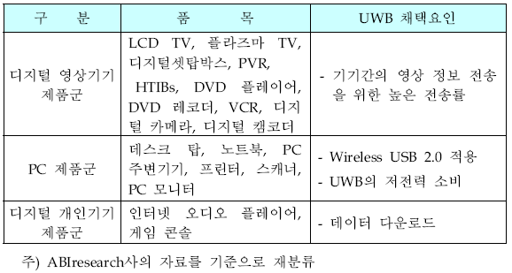
5. 시장 동향
UWB 탑재 예상 제품 분류
Continue
www.shmt.co.kr

Slide 12
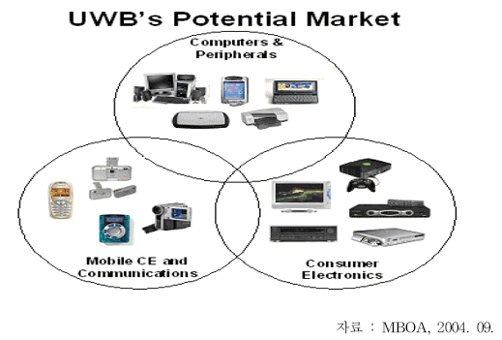
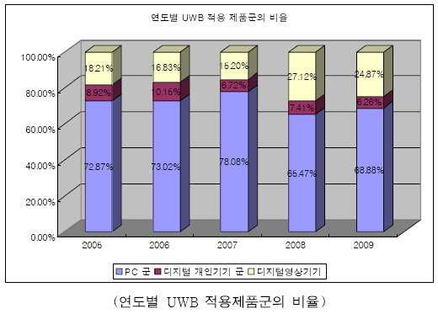
UWB chipset 적용 비율
Continue
www.shmt.co.kr

Slide 13
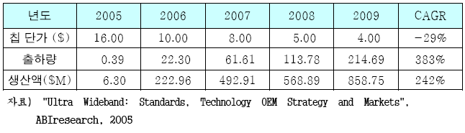
UWB chipset 시장 규모 - 해외
Continue
www.shmt.co.kr

Slide 14
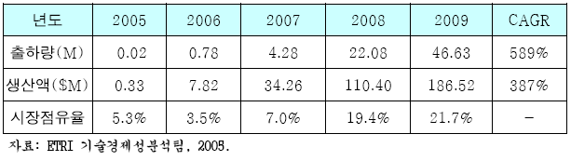
UWB chipset 시장 규모 - 국내
www.shmt.co.kr

Slide 15


6. 업계 동향
1) 해외 업체
DS-UWB 방식
Freescale
- 2004년 : 110M DS-UWB chipset 발표
- 2006년 : Bluetooth & USB, IEEE1394 지원
660M 성능 chipset 개발 예정
- 삼성, 모토로라 등 UWB폰 시제품 개발
Continue
www.shmt.co.kr

Slide 16
MB-OFDM UWB 방식
Staccato
- MB-OFDM chipset 발표
- 2006년 초 : 2차 chipset 발표 예정
Alereon
Wisair
Intel
Intel
무선 USB 사용화에 주력
MicroSoft
MicroSoft
NEC
NEC
Continue
www.shmt.co.kr

Slide 17

2) 국내 업체
DS-UWB 방식
ETRI
- DS-UWB 개발 중
삼성
UWB전송기기 및 휴대폰 상용화 시험 중
(Freescale사 DS-UWB )
LG
- UWB 폰 개발 진행 중
Continue
www.shmt.co.kr

Slide 18
MB-OFDM UWB 방식
ETRI
삼성 종합기술원과 공동 개발(2003년)
- 2005년 11월 : 무선 1394/USB 지원 UWB 개발
삼성
- MB-OFDM 창립회원
- ETRI와 chipset 공동 개발
www.shmt.co.kr

Slide 19
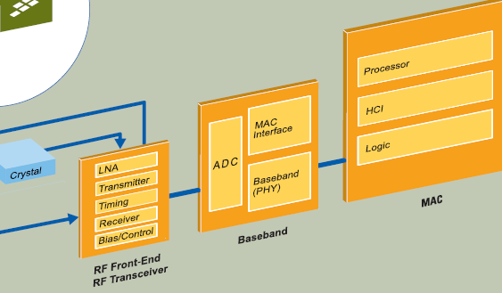
Appendix. 제품
Free-scale
www.shmt.co.kr

Slide 20
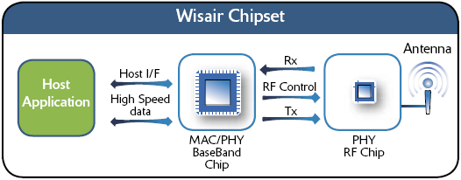
Wisair
www.shmt.co.kr

